Slide 1
КУККОЕВ Б.С. РеДЬКО Г.В.
«НОМЕР 31328» И. ВЕНЕЗИСА И «КОНАРМИЯ» И. БАБЕЛЯ: ТОЧКИ СОПРИКОСНОВЕНИЯ

Slide 2
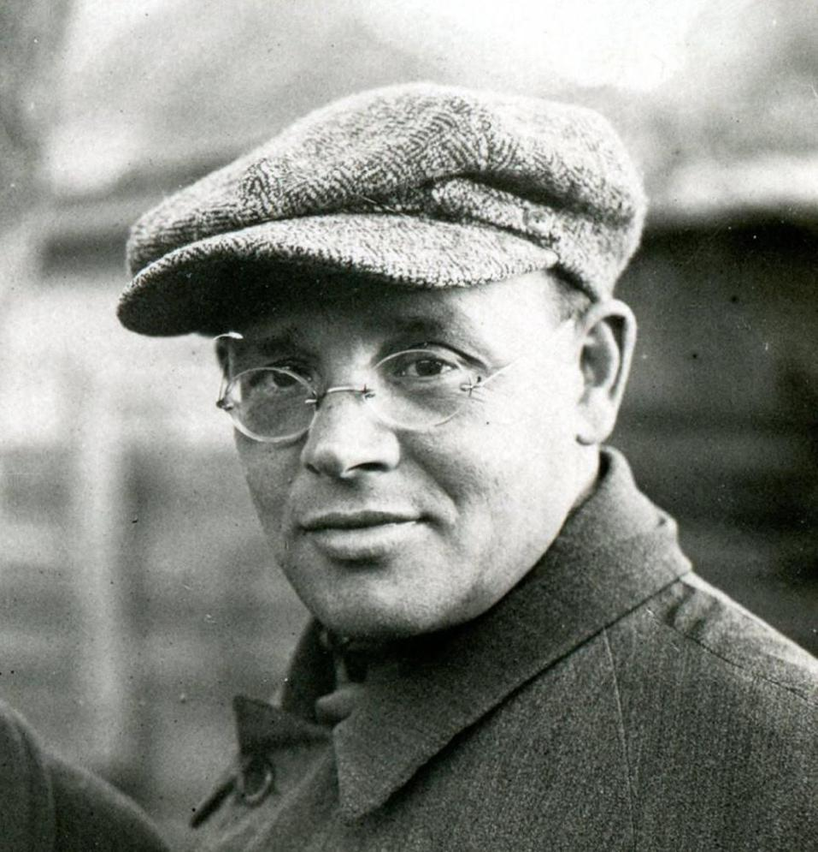
И. ВЕНЕЗИС И. БАБЕЛЬ

Slide 3
«Το Νούμερο 31328» «Конармия»

Slide 4
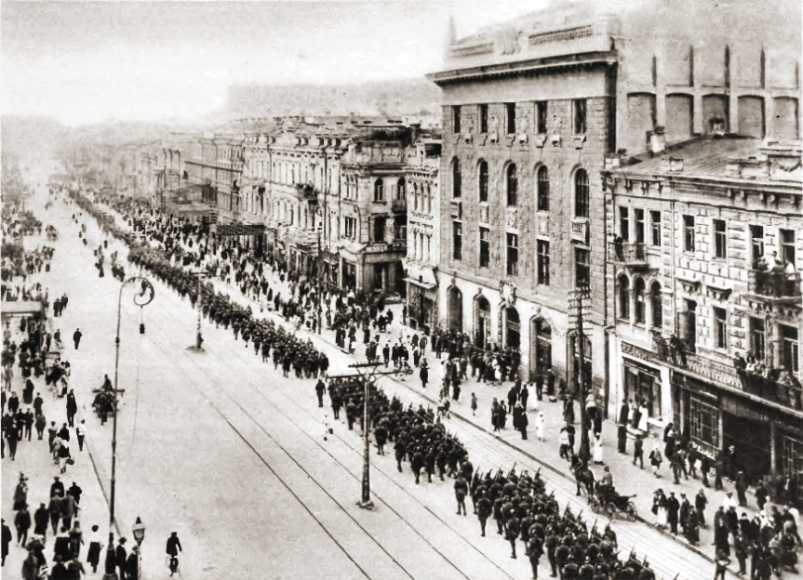
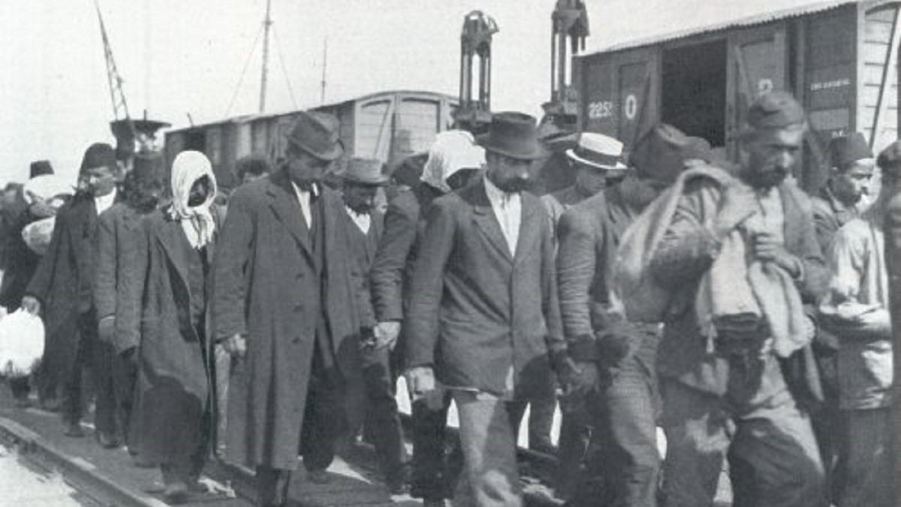
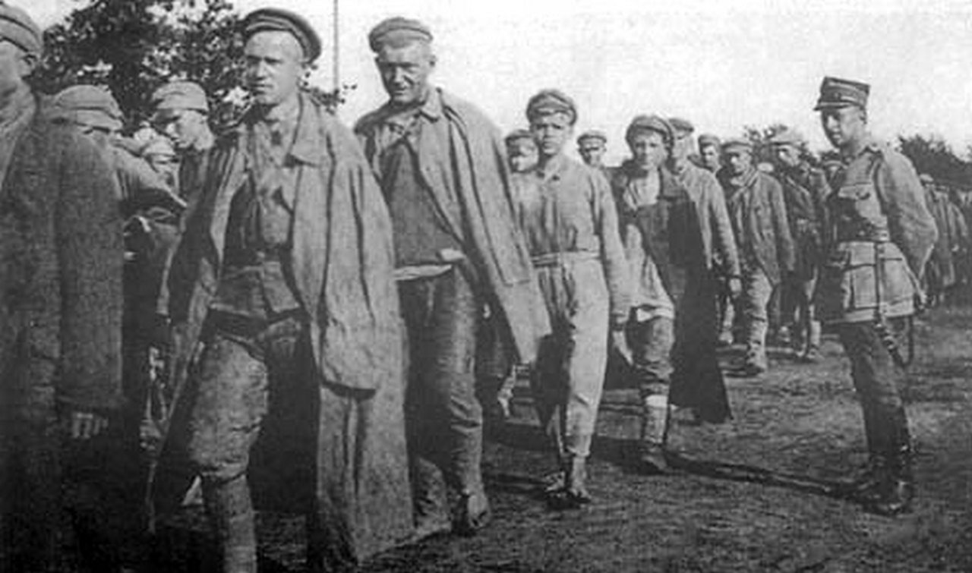
ПОСВЯЩАЮ ЭТОТ ДОКЛАД ЖЕРТВАМ ГРЕКО-ТУРЕЦКОЙ ВОЙНЫ И СОВЕТСКО-ПОЛЬСКОЙ ВОЙНЫ

Slide 5
Роман И. Венезиса «Номер 31328» (1924 г.) и цикл И. Бабеля «Конармия» (1923–1924 гг.) были созданы почти одновременно. Оба текста отразили трагизм эпохи тотальной девальвации человечности, ставшей закономерным итогом жестокости войн и революций. Роман Венезиса описывает геноцид греков Понта и Анатолии во время второй греко-турецкой войны 1919–1922 гг., цикл Бабеля – польский поход Первой Конной Армии в 1920 г. и сопровождающие его этнические конфликты. Общность тематики определила сходство поэтики обоих текстов. В нашу задачу не входит полное сопоставление «Номера 31328» и «Конармии», так как эта тема требует более широкого рассмотрения, поэтому мы ограничимся только анализом таких элементов эстетики писателей, как изображение насилия и библейские мотивы.
Первым и наиболее очевидным сходством обоих текстов является изображение жестокости. Венезис изображает военные преступления турецких войск, Бабель – польских карателей и бойцов конармии. При описании насилия Венезис и Бабель прибегают к экспрессивным приемам, поэтике шока. В этом плане характерны два сходных эпизода обоих текстов, описывающие тела безвинно убитых мирных жителей. При описании тел повешенных греческих пленных Венезис употребляет шокирующие изобразительные элементы, которые были сочтены натуралистическими первыми критиками романа. [7, σελ. 70–71].

Slide 6
«Τα τρία πτώματα κουνιούνταν κρεμασμένα το καθένα από ένα κλαδί του πλάτανου, στη μέση του Κίρκαγατς. Έβρεχε. Το νερό τους έκανε μούσκεμα.Έσταζε απ' τα γυμνά ποδάρια τους. Το στόμα της Μαϊμούν ήταν μισανοιγμένο• η γλώσσα του πετιόταν όξω, μελαψή, σαν ένα κομμάτι σπλήνα. Πότε πότε καμιά στάλα βροχή έπεφτε πάνου της• ύστερα έσταζε κάτου. Τότες το σκοτεινό αυτό στόμα ήταν σαν ένα μάτι που δακρύζει» [5, σελ. 123]. «Трое повешенных раскачивались, каждый висел на отдельной ветке платана в центре Киркагаца. Шел дождь. Вода намочила трупы. Стекала с их босых ног. Рот Маимун был полуоткрыт… из него вывалился язык, черный, как кусочек селезенки. Время от времени на него падала капля дождя, стекая затем вниз… В этот миг этот темный рот казался слезящимся глазом» (Здесь и далее перевод наш). Сходные выразительные средства употребляет и Бабель – вспомним концовку первого эпизода цикла, новеллы «Переход через Збруч». Протагонист цикла Лютов просыпается в доме местных еврейских поселенцев и замечает, что провел ночь в комнате, в которой находился мертвец – замученный польскими солдатами старик. «Она поднимает с полу худые свои ноги и круглый живот и снимает одеяло с заснувшего человека. Мертвый старик лежит там, закинувшись навзничь. Глотка его вырвана, лицо разрублено пополам, синяя кровь лежит в его бороде, как кусок свинца». И Венезис, и Бабель прибегают к сходным стилистическим приемам – они показывают тела убитых в грозной статике окончившейся агонии. Описания мертвых сделаны на грани натурализма – особенно выразительными мы считаем употребления цветообозначений темного спектра для описания тел.

Slide 7
Венезис и Бабель показывают, что порождение смерти находится в самой основе войны, поэтому их описания приобретают пацифистский пафос, близкий к поэтике «Потерянного поколения». (При этом отметим, что эстетика обоих текстов все же имеет ряд существенных различий – проза Бабеля нарочито стилистически диффузна и фрагментарна [3, с. 128], а для прозы Венезиса характерны стилистическая и композиционная строгость). От частного – описания смерти отдельных личностей, Венезис и Бабель идут к общему – осуждению геноцида и лежащего в его основе национального эгоизма. Венезис и Бабель раскрывают пагубность эгоистического безразличия к мукам тех, кто является «чужим» для наблюдателя акта насилия. Мы видим определенное сходство в эпизодах «Номера 31328» и «Конармии», описывающих реакцию апологетов геноцида. И у Венезиса, и у Бабеля шокирующим элементом эпизодов оказывается то, что фигурой защитника насилия оказывается мирный житель – юноша-подмастерье или патриархального вида крестьянин.
«Μια μέρα, περνώντας απ' το ντερέ στο άλλο αμπέλι, σηκώθηκα και κοίταξα πάνω απ' τους βάτους μέσα σ' ένα χέρσο χωράφι, ίσαμε τέσσερα στρέμματα τόπο. Ήταν παστωμένα, χωρίς λογαριασμό, κουβάρες κόκαλα ανθρώπινα, κεφάλια, ποδάρια, χέρια – μικρά, γυναικεία, μεγάλα. Τέτοια ώρα δε λογαριάζει κανείς, μα θα ήταν πάνου από πεντακόσοι σκελετοί. Κατέβηκα γρήγορα με τεζαρισμένα μάτια απ' τον τρόμο. Ο μυξάρης ο παραγιός γελούσε δυνατά:

Slide 8
–Τι είναι βρε;
Φώναξα να φύγουμε:
–Ελάτε!
–Τους είδες; έλεγε ο μυξάρης. Παλιόσκυλα! Τους ξεμπερδέψαμε τότες που κάψαν τη Μαγνησά. Γουρούνια!
Τα δόντια μας χτυπούσαν.
–Να, έτσι θα πάτε κ' εσείς! συμπέρανε το Τουρκί με χαρά, κ' έτριβε τα χέρια του» [5, σελ. 145].
«Однажды, идя от ручья к винограднику, я поднял голову и увидел за зарослями ежевики, посреди бесплодной земли, участок примерно в стреммы четыре размером. Это были посыпанные солью человеческие кости, без счета – черепа, ноги, руки – детские, женские, мужские. Никто не смог бы сосчитать их точно, но там было не меньше, чем полтысячи скелетов. От ужаса я быстро опустил свой напряженный взор.
Сопляк-подмастерье громко рассмеялся.
–Видал?

Slide 9
Я закричал:
–Пойдем отсюда!
–Ты их видал? – сказал он. – Шелудивые псы! Мы избавились от них сразу же после того, как ваши спалили Магнису! Свиньи!
Наши зубы застучали.
–Да, и вам туда дорога! – радостно подытожил турок, потирая руки»
В сходной тональности выдержан и эпизод Бабеля. Хотя внешне миролюбивый крестьянин, «с любовью» смотрящий на героя полон некоего обаяния, он является носителем идеи оправдания насилия (здесь звучит отсутствующий у Венезиса мотив нравственной относительности). Данный образ является деконструкцией знаковых образов крестьян в русской классической литературе, от тургеневских Хоря и Калиныча до Мужика Марея Достоевского и толстовского Платона Каратаева. Наблюдая расправу польских легионеров над еврейским населением Замостья, мужик остается спокойным и предрекает геноцид всего еврейского народа:
«И в тишине я услышал отдаленное дуновение стона. Дым потаенного убийства бродил вокруг нас.

Slide 10
–Бьют кого-то, сказал я. – Кого это бьют?..
–Поляк, тревожится, – ответил мне мужик, – поляк жидов режет… <…>
Мужик заставил меня прикурить от его огонька.
–Жид всякому виноват, – сказал он, – и нашему и вашему. Их после войны самое малое количество останется. Сколько в свете жидов считается?
–Десяток миллионов, – ответил я и стал взнуздывать коня.
–Их двести тысяч останется, – вскричал мужик и тронул меня за руку, боясь, что я уйду. Но я взобрался на седло и поскакал к тому месту, где был штаб» [1, с. 162].
И Венезис, и Бабель показывают гибельность идеи реванша – каждый акт мести только порождает следующий виток насилия, из этой дурной бесконечности жестокости нет выхода. В этом плане показательны эпизод бойни в Пергаме в «Номере 31328» и новеллы «Прищепа» и «Письмо» цикла «Конармия». Вместе с тем, отметим, что отношение писателей к насилию отнюдь не было идентичным. Венезис не находит никакого рационального объяснения насилию, а Бабель пытается найти в жестокости некую диалектику, амбивалентность [2, с. 13]. Жестокость конармейцев не отменяет для рассказчика их героизма (новелла «Эскадронный Трунов»). Лютов интуитивно тянется к бойцам красной армии, и те поначалу принимают его за своего, но позднее отвергают его за то, что тот не может решиться применить насилие («Смерть Долгушова») [4, с. 151].

Slide 11
Этическую амбивалентность прозы Бабеля можно объяснить неоднозначным отношением к насилию в традициях иудаизма – архаический пласт иудаистических представлений о необходимости насилия спорит с поздним пророческим пафосом всеобщего примирения. В прозе Бабеля причудливо сочетаются мотивы библейской апокалиптики и коммунистической идеи интернационала, ради которой можно принести определенные жертвы [2, с. 13]. Венезису чужд подобный нравственный релятивизм, он не стремится оправдать насилие – от библейских образов у него остается только мотивы несправедливо пережитого страдания. Интернационалу проводников насилия он противопоставляет своеобразный интернационал безвинно убиенных – причем в него входят не только бесчисленные замученные греки, но и армянин-пианист Жак и даже повешенный кемалистами турецкий дезертир. Позиция Венезиса ближе к классическому гуманизму [6], чем противоречивые построения Бабеля – причиной этого мы считаем разницу религиозного менталитета писателей, воспитанных в разных традициях веры – православного христианства и иудаизма. Данная разница определила и нюансы функционирования библейских мотивов в текстах обоих писателей. Каждая глава «Номера 31328» предваряется эпиграфом из Псалтири. Библейские цитаты подчеркивают универсализм постигшей человечество катастрофы, позволяют писателю сделать переход от частного к общему – от картин страдания отдельных личностей к всеобщей мировой скорби.

Slide 12
Данная особенность не в меньшей мере присуща и тексту Бабеля – «Конармия» насыщена библейскими аллюзиями – от Ветхого Завета до Апокалипсиса. Бабель, в отличие от Венезиса, склонен к религиозному экспериментаторству и пытается создать некий Третий Завет из элементов Ветхого и Нового Заветов [3, с. 123–126]. Библейские мотивы обоих писателей выполняют функцию обобщения и структурирования шокирующего материала, который с трудом поддается рациональному анализу. При этом мы видим кардинальное различие между библейской поэтикой обоих писателей – воспитанному в духе греческого христианства Венезису чужды хилиастические мотивы победы коммунистического интернационала, под влияние которых отчасти попал Бабель, постоянно находящийся перед проблемой совмещения идеалов светлого будущего с их жестокой реализацией.
Подводя итоги, мы можем сказать, что Венезис и Бабель создали во многом схожую картину катастрофы ХХ в., но их тексты разделяет авторское отношение к этике. Обращаясь к одним и тем же мотивам, используя во многом сходные выразительные средства, Венезис и Бабель пришли к разным выводам – если Венезису чужды идеи нравственной относительности, то Бабель отдает им определенную роль в своей поэтике. Мы полагаем, что данные противоречия поэтики обоих писателей лежат в сфере религиозного менталитета, а также в различных идеологических установках. Но, несмотря на данные различия, Венезис и Бабель едины в одном – они с максимальной силой художественного выражения осудили жестокость эпохи тотальных войн и геноцида.

Slide 13
Список использованных источников
1. Бабель И. Э. Пробуждение. Очерки. Рассказы. Киноповесть. Пьеса. Тбилиси: Мерани, 1989. 432 с.
2. Ли Су Ен. Поэтика циклов И. Э. Бабеля «Конармия» и «Одесские рассказы»: автореферат дисс. … кандидата филол. наук. СПб, 2005. 24 с.
3. Подобрий А. В. Еврейский мир и маркеры еврейской культуры в «Конармии» И. Бабеля. // Известия Российского государственного педагогического университета им. А. И. Герцена. – 2008. – № 71. C. 122–129.
4. Сухих И. Н. Русский канон: Книги ХХ века. СПб.: Азбука, Азбука-Аттикус, 2019. 768 с.
5. Βενέζης Η. To Νούμερο 31328. Αθήνα: Βιβλιοπωλείον της «Εστίας» Ι. Δ. Κολλάρου & Σίας Α. Ε., 2004. 200 σελ.
6. Ζαχαροπούλου Κ. Ζητήματα ταυτότητας κι ετερότητας στο «Νούμερο 31328» του Ηλία Βενέζη [Электронный ресурс] URL: https://www.fractalart.gr/zitimata-taftotitas-ki-eterotitas-sto-noumero-31328-tou-ilia-venezi/. (дата обращения 12.01.2020).
7. Καρανίκα Δ. Βιβλιογραφία των αυτοτελών εκδόσεων Ηλία Βενέζη (1928–2010). Διπλωματική εργασία, Θεσσαλονίκη: Αριστοτέλειο Πανεπιστήμειο Θεσσαλονίκης, 2014. 185 σελ.

